Slide 1
ChatBot 文章上架
網
頁
程
式
設
計
與
資
料
庫
期
末
報
告
Chat With Everyone. ☺
姚溫柔 A1023343 A1033310 林佩璇
史卯郁 A1033342 A1043312 毛嘉欣

Slide 2
架構與流程 — 未登入會員
首頁
統計分析
文章排行
標籤排行
登入
文章發表排行
註冊

Slide 3
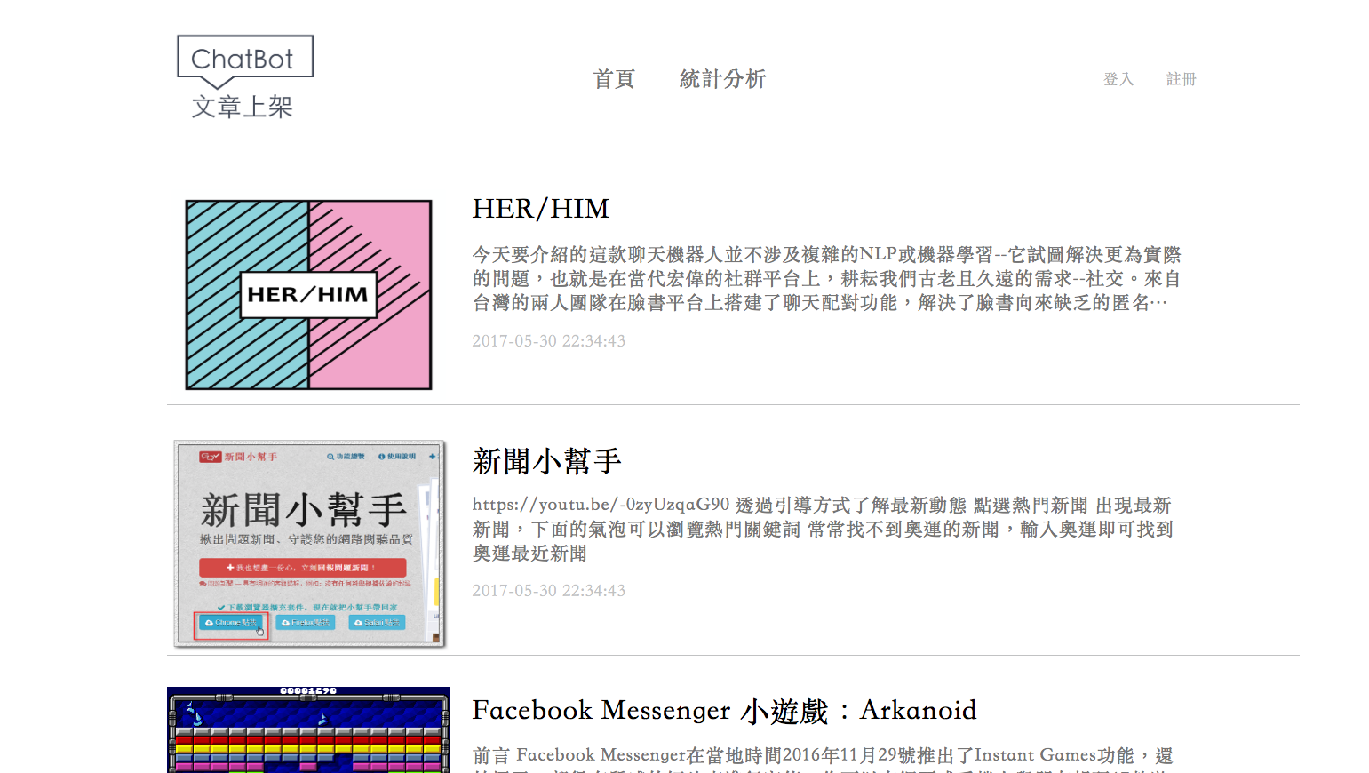
未登入會員 — 首頁

Slide 4
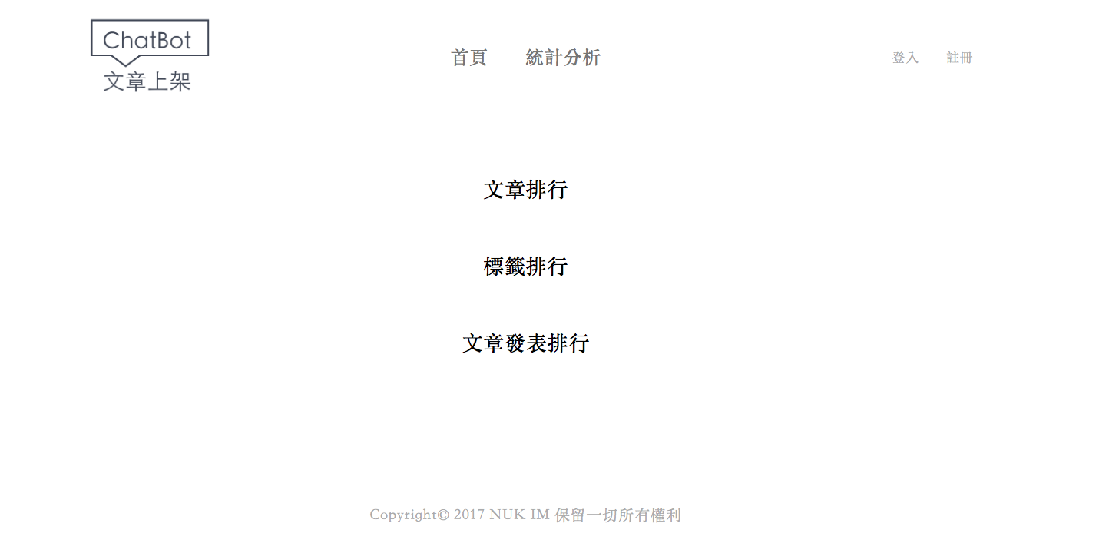
統計分析

Slide 5
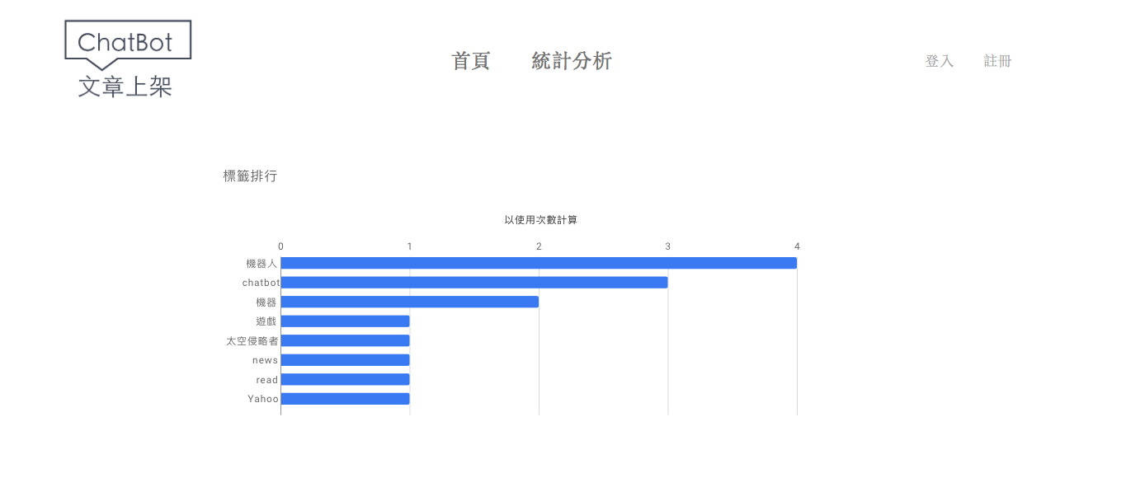
統計分析 — 標籤排行

Slide 6
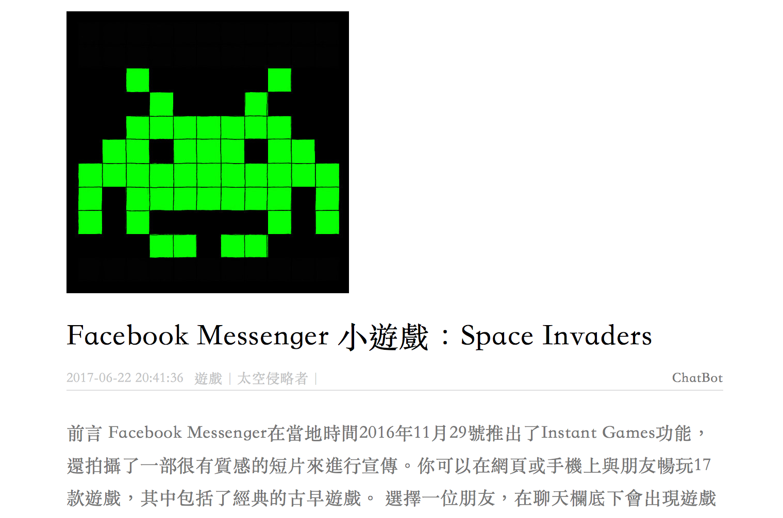
文章觀看
連結至chatbot url
Tag做文章分類

Slide 7
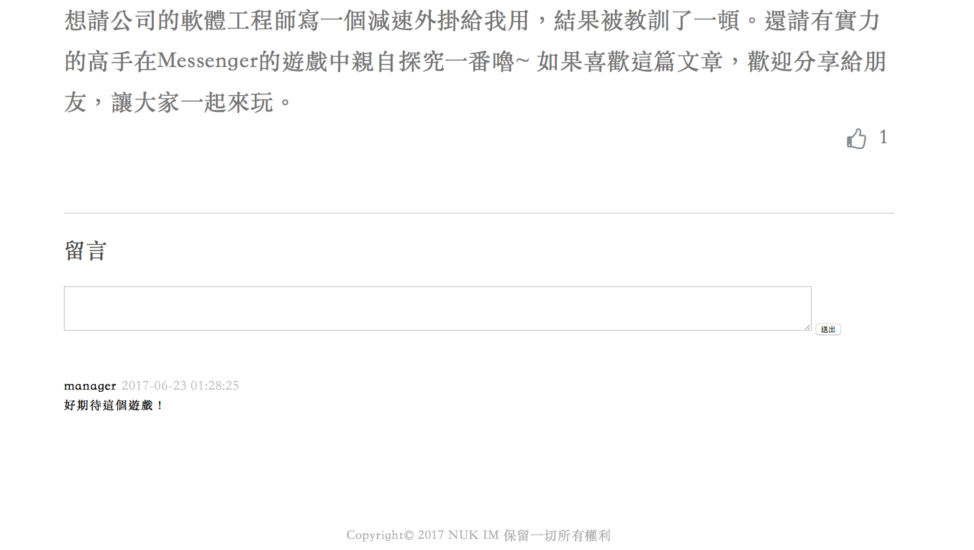
留言回饋
按讚

Slide 8
架構與流程 — 普通會員
首頁
統計分析
文章排行
標籤排行
文章發表排行
我的文章
上傳文章
登出
修改
刪除

Slide 9
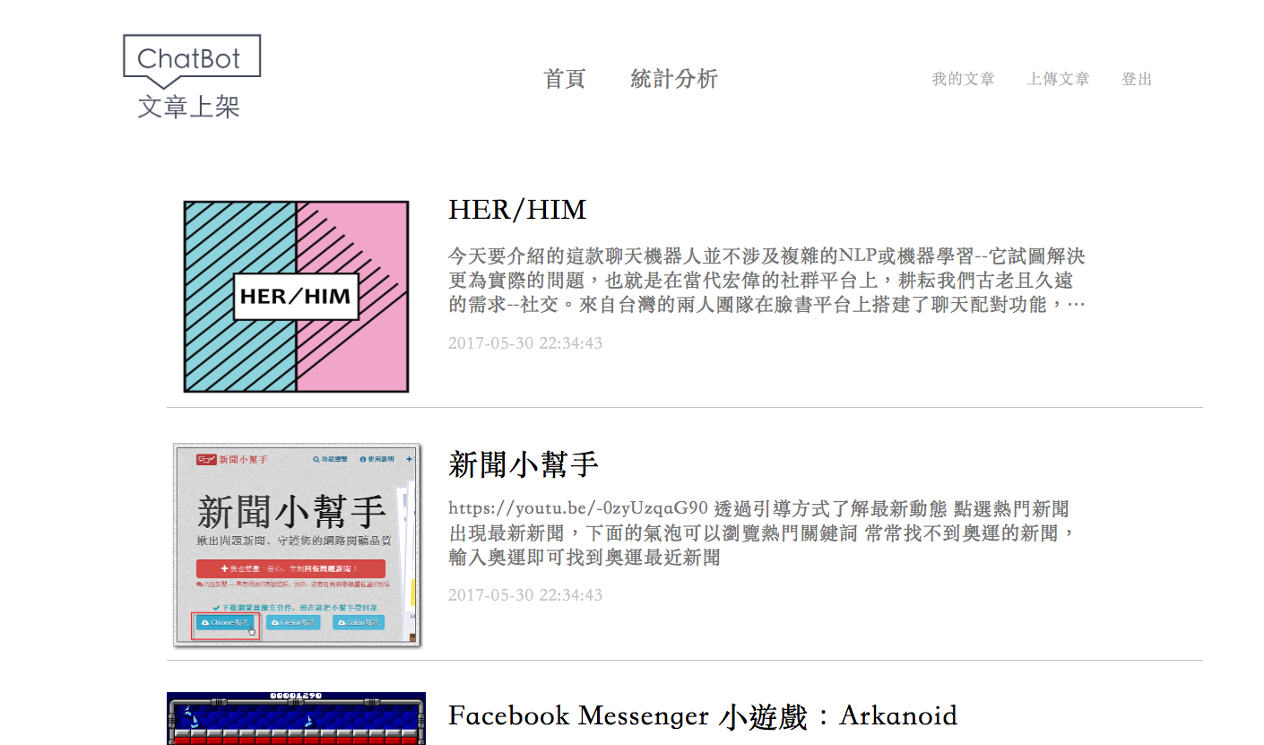
普通會員登入 — 首頁

Slide 10
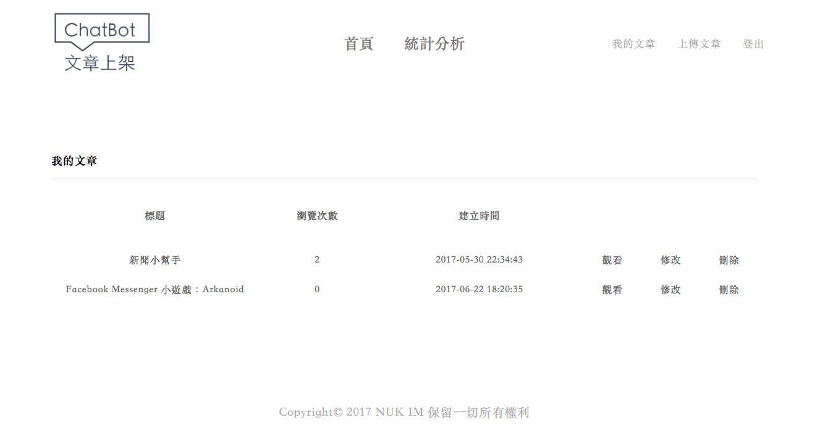
登入 — 我的文章

Slide 11
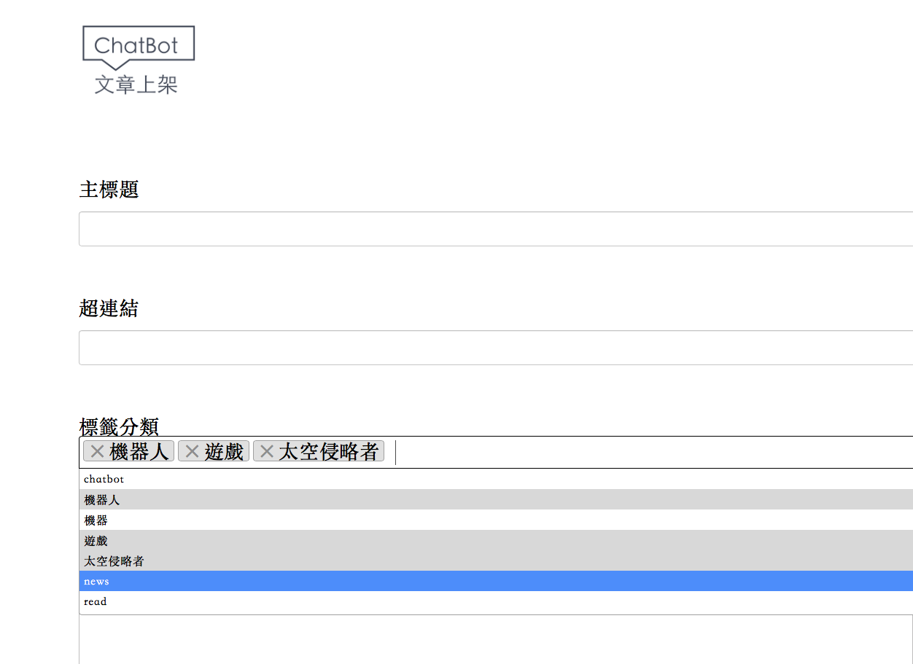
登入 — 上傳文章
下拉選單，可複選標籤
使用 Select2 製作

Slide 12
架構與流程 — 管理員登入
首頁
統計分析
文章排行
標籤排行
會員管理
文章發表排行
我的文章
上傳文章
登出
文章管理
修改
刪除
修改
刪除
審核
刪除

Slide 13
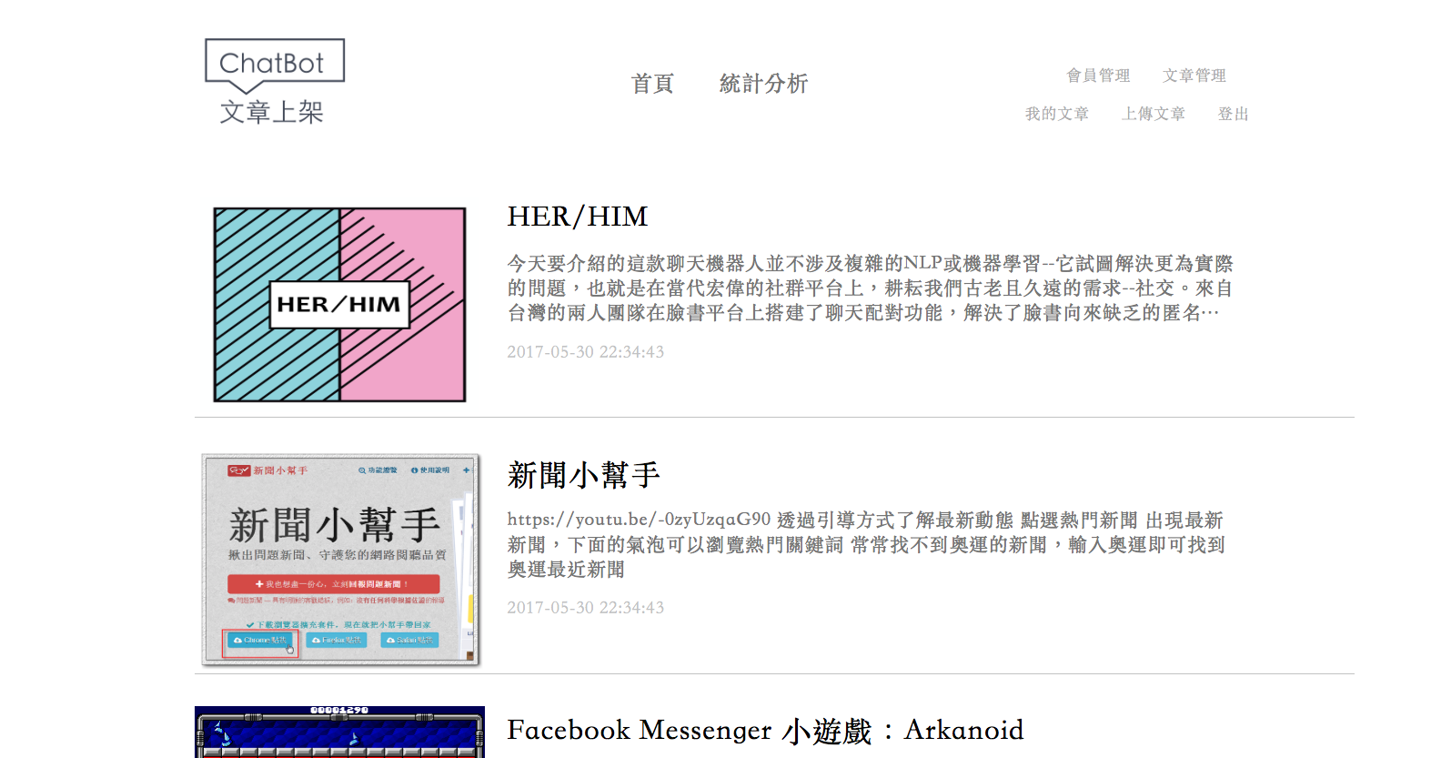
管理員登入 — 首頁

Slide 14
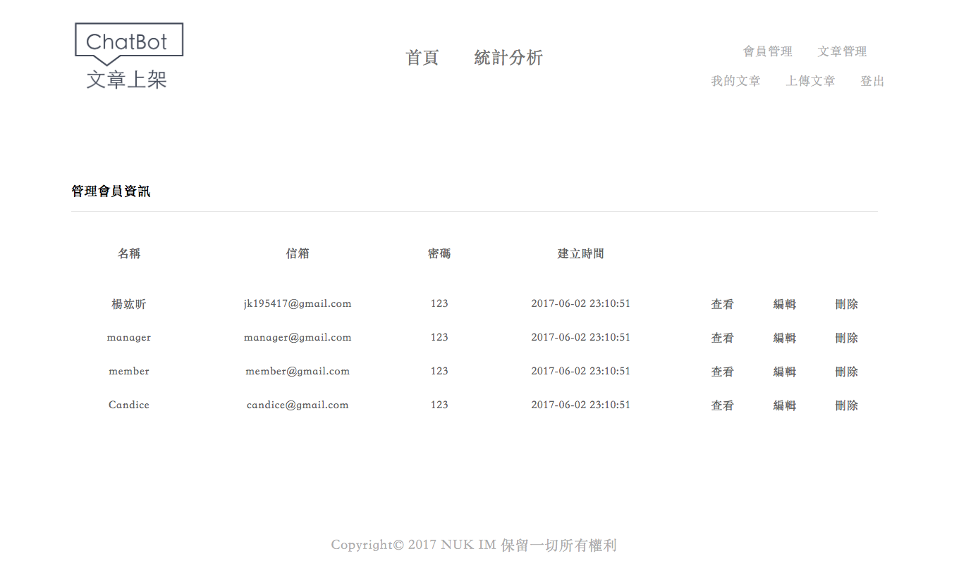
管理員登入 — 會員管理

Slide 15
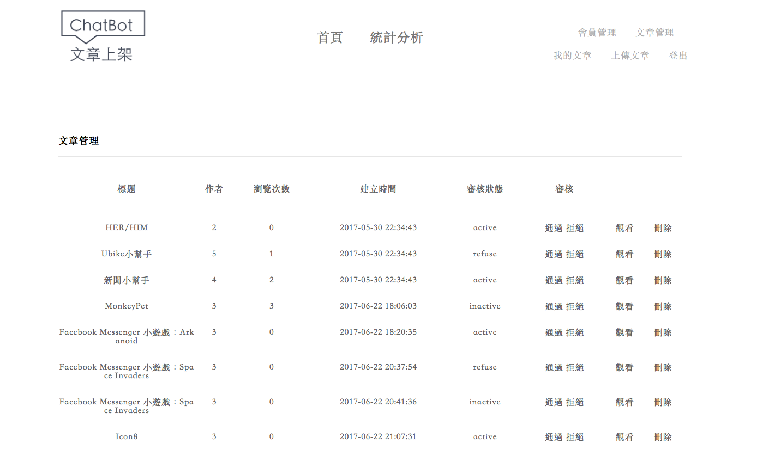
管理員登入 — 文章管理
文章分三種狀態：inactive（尚未審核）/active（通過）/refuse（拒絕）

Slide 16
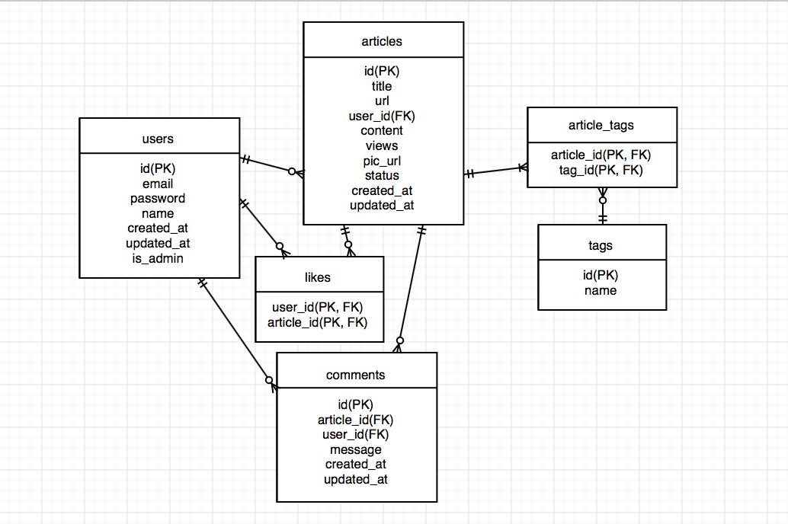
ER model

Slide 17
THANK YOU FOR WATCHING.

